Slide 1
Les mutations de la société française
Population active et immigration
au cœur des changements .
Par Valérie Bardol, lycée J.M Boivin, Chevigny-Saint-Sauveur
Lien vers bibliothèque numérique Pearltress
http://www.pearltrees.com/#/N-f=1_3214309&N-fa=3210701&N-p=24051910&N-play=0&N-s=1_3214309&N-u=1_350667

Slide 2
Proposition du plan de cours sur la population active qui intègre l’étude de l’immigration
L’immigration, une variable d’ajustement dans l’évolution de la population active française
Avantage : montrer le lien avec l’ évolution économique
écarter le risque d’un cours spécifique chronophage
Inconvénient : négliger la dimension politique , identitaire de l’immigration
enfermer l’immigration dans une relation mécanique à l’économie
Un parti pris méthodologique : travailler à partir des vidéos de l’INA alors que le reste du cours est fondé sur des textes et des documents iconographiques : les élèves prennent des notes et reprise rapide en classe.
Approfondissement en Accompagnement Personnalisé
Avec travail sur Caricatures de Plantu : l’intégration de l’immigré ?
avec travail sur site de la CNHI http://www.histoire-immigration.fr/

Slide 3
I Des champs à l’usine ( 1850 – 1945)
Une population rurale qui s’industrialise et s’urbanise
2. Naissance d’une société industrielle
3. Un recours précoce à l’immigration

Slide 4
http://www.ina.fr/economie-et-societe/vie-sociale/video/I00017075/immigration-retrospective-de-la-deuxieme-vague-1920.fr.html

Slide 5
Notice vidéo
Historique de la seconde vague d'immigration en France après la première guerre mondiale, dans une situation où il est nécessaire de reconstruire. - Images d'archives de la guerre 1914-1918. - Cimetière de guerre. - Banc titre de tonkinois et de sénégalais. - Renault-Billancourt : fête, défilé en l'honneur de l'armistice. - Communauté chinoise : banc titre d'un restaurant chinois. - Archives de la place de la Concorde. - Banc titre d' émigrés italiens, travaillant pour la plupart dans le bâtiment. - 1924 : Banc titre de la création de la Société Générale d'Immigration - Mussolini, défilé fasciste. - Banc titre immigration en France pays non-frontaliers : Arméniens, Juifs, Roumains, Polonais. - Carte de Paris localisant les étrangers en 1926. - Courbe d'évolution des étrangers de 1911 à 1946. - Banc titre dessin antisémite. - Défilés syndicaux à la victoire du Front Populaire.

Slide 6
II De l’usine au bureau (1945- ~1975)
L’apogée de la société industrielle
2. Du mieux être au mieux avoir
3. Une immigration encouragée

Slide 7
http://www.ina.fr/economie-et-societe/vie-sociale/video/CAB93074610/historique-3-3eme-vague-apres-la-seconde-guerre-mondiale.fr.html

Slide 8
Notice vidéo
Après la seconde Guerre Mondiale, il faut reconstruire; on fait donc appel à l'immigration par l'intermédiaire de l'Office national de l'Immigration. - Guerre d'Algérie. - Bateau : Algériens arrivant en France. - Immigration espagnole. - 1975 : le gros de l'immigration provient de l'Espagne et de l'Algérie. - Carte de Paris montrant la localisation des Algériens et des Espagnols / grâce à l'immigration, les ouvriers français se hissent dans l'échelle sociale. - Arrivée d'immigrants portugais dont les situations sont réglées par l'Office National de l'Immigration. - Bidonvilles des quartiers portugais à Nanterre. - Chantiers / constructions de HLM. - Africains / foyers insalubres. - Localisation des bidonvilles en 1970. - 1964 : entretien d'embauche / PM Noir souriant et répondant aux questions qu'on lui pose (extrait de 5 Colonnes à la Une). - Immigration pour répondre à l'expansion économique des 30 Glorieuses mais en juillet 1974, fermeture des frontières. - Carte montrant la localisation des étrangers à Paris. Extrait d'une ITW de Lionel Stoléru, alors secrétaire d'Etat à la condition des travailleurs manuels. - Etrangers dans rues de Paris

Slide 9
III Depuis 1975, une société post- industrielle en crise
Une crise de l’emploi
Une société de communication
3. L’immigration, un problème ?

Slide 10
http://www.ina.fr/fresques/jalons/fiche-media/InaEdu01824/les-immigres-en-france-en-2005.html?video=InaEdu01824

Slide 11
Notice vidéo
La population étrangère en France n'a cessé de croître depuis 1945. Elle est passée de 1 744 000 personnes en 1946 à 3 442 000 en 1975 - soit un an après la décision de suspendre l'immigration -, puis à 3 260 000 en 1999. Le nombre d'immigrés recensés par l'Institut national de la statistique et des études économiques (INSEE) apparaît, lui, encore plus important. En effet, dans ses enquêtes, l'INSEE distingue les étrangers, qui résident en France sans en posséder la nationalité, des immigrés qui sont "nés étrangers dans un pays étranger" et qui peuvent avoir gardé leur nationalité ou être devenus français. Il y avait ainsi 4 310 000 immigrés en France en 1999, soit 7,4% de la population totale. Cette proportion a même crû à 8,1% en 2004-2005, selon une étude de l'INSEE parue en août 2006 et fondée sur les enquêtes annuelles de recensement: 4 930 000 immigrés se trouvaient en France en 2004-2005, dont 2 960 000 étrangers nés à l'étranger et 1 970 000 Français par acquisition nés à l'étranger. Le nombre d'immigrés a augmenté de 18% en quinze ans, puisqu'il était estimé à 4,1 millions en 1990. Quant à l'origine des immigrés, la part des Européens ne cesse de diminuer: de 57% en 1975, elle est tombée à 40% trente ans plus tard. En 2004, 1,7 million provenaient des vingt-cinq pays de l'Union européenne, suivis par 1,5 million originaires du Maghreb. C'est en fait surtout le nombre des immigrés venus d'Afrique subsaharienne, d'Asie et d'Europe de l'Est qui a connu le plus fort essor.
Si les immigrés occupent encore majoritairement des emplois peu qualifiés, leur niveau de formation s'est nettement élevé: en 2004, 24% d'entre eux possédait un diplôme de l'enseignement supérieur, soit quatre fois plus qu'en 1982. Les immigrés sont toutefois encore beaucoup plus sujets au chômage que le reste de la population : ils représentent plus de 16% des demandeurs d'emplois en 2005.

Slide 12
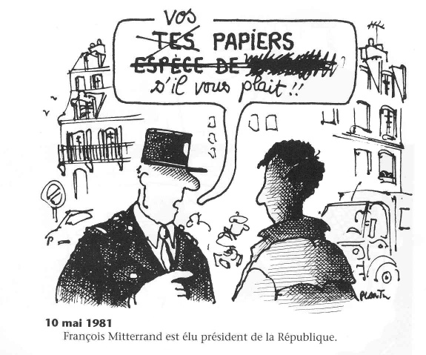

Slide 17
